Slide 1
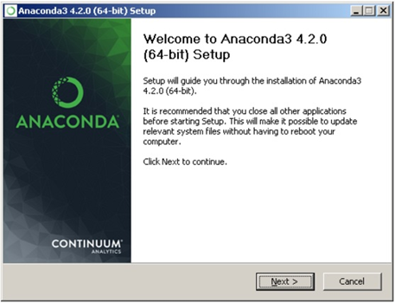

Slide 2
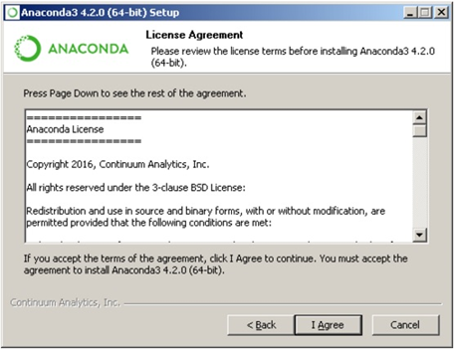

Slide 3
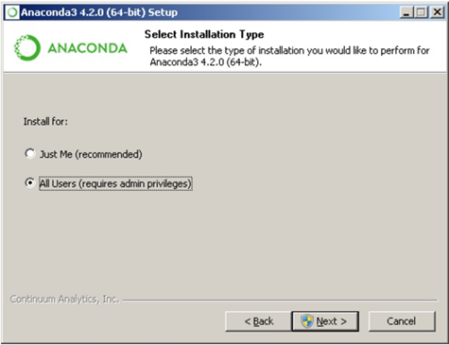

Slide 4
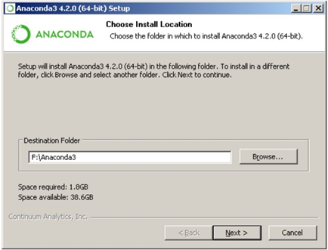

Slide 5
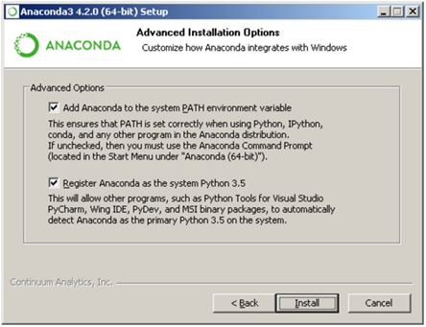

Slide 6
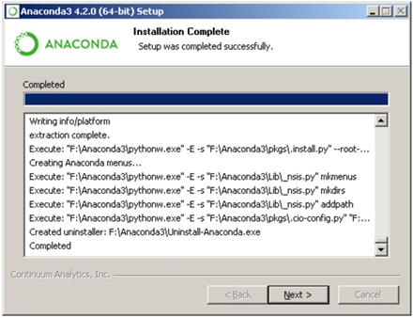

Slide 7
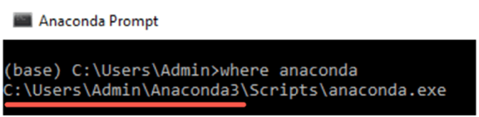
Знаходження Anaconda

Slide 8

Робочий каталог Anaconda

Slide 9
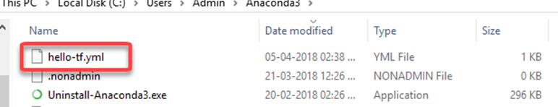
Новий файл hello-tf.yml в робочому каталозі

Slide 10

Anaconda та ПЗ

Slide 11

ДЯКУЮ ЗА УВАГУ!!!

